Slide 1
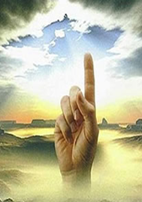


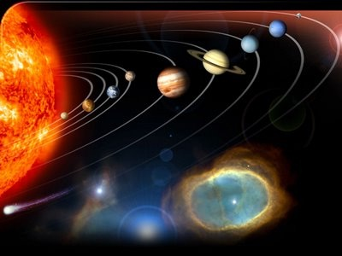
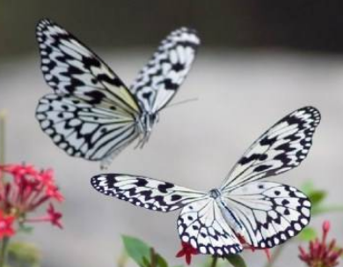

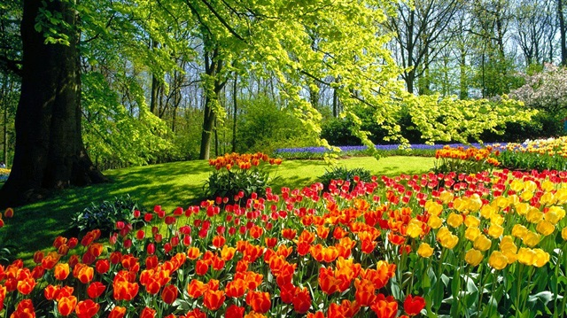
2
Allah’ın Varlığı ve Birliği
Hiç düşündünüz mü?
Evrende canlı ve cansız birçok varlık var. Kuşlar, kelebekler, dağlar, bitkiler, Güneş, Ay, yıldızlar … saymakla bitmez.
HİÇ DÜŞÜNDÜNÜZ mü bu kadar varlık nasıl olmuştur?

Slide 2
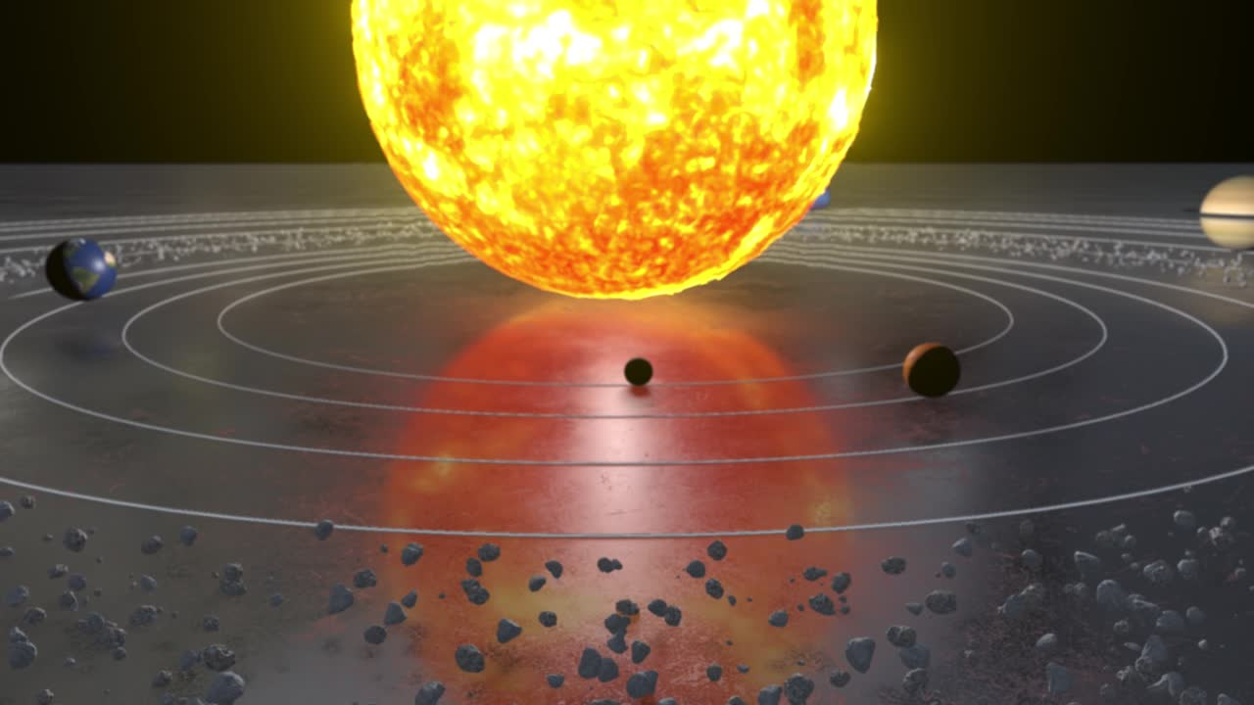
DÜZEN ve UYUM
Allah’ın yarattığı bu evrende bir düzen vardır. İçinde yaşadığımız doğayı gözlemlediğimiz ve düşündüğümüz zaman, varlıklar arasında bir denge, düzen ve uyum içindedir.
Güneş, Ay, Dünya ve gezegenler belli bir düzen içinde hareket eder.

Slide 3
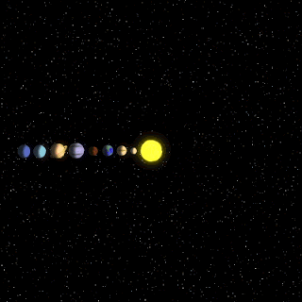
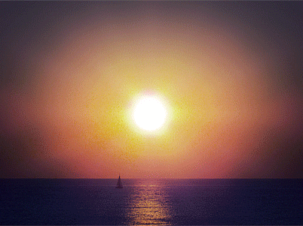
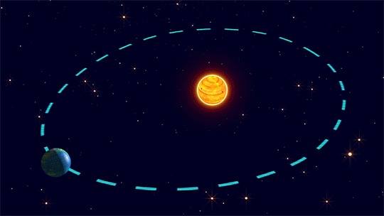
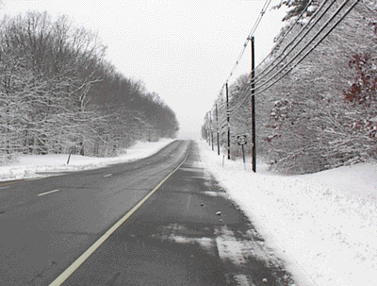
Gezegenlerin kendi yörüngelerinde hareket etmeleri
Güneş’in doğuşu ve batışı
Bu örnekler bizlere evren hakkında nasıl bir bilgi vermektedir?
Gece ve gündüzün oluşumu
Mevsimlerin oluşması

Slide 4

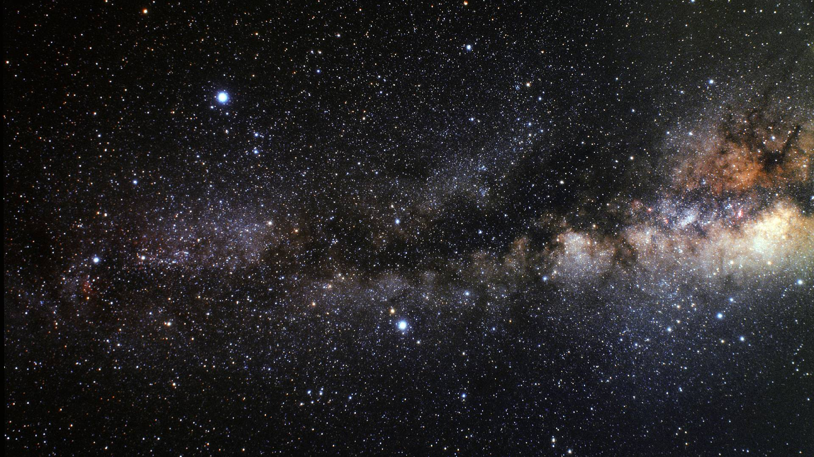
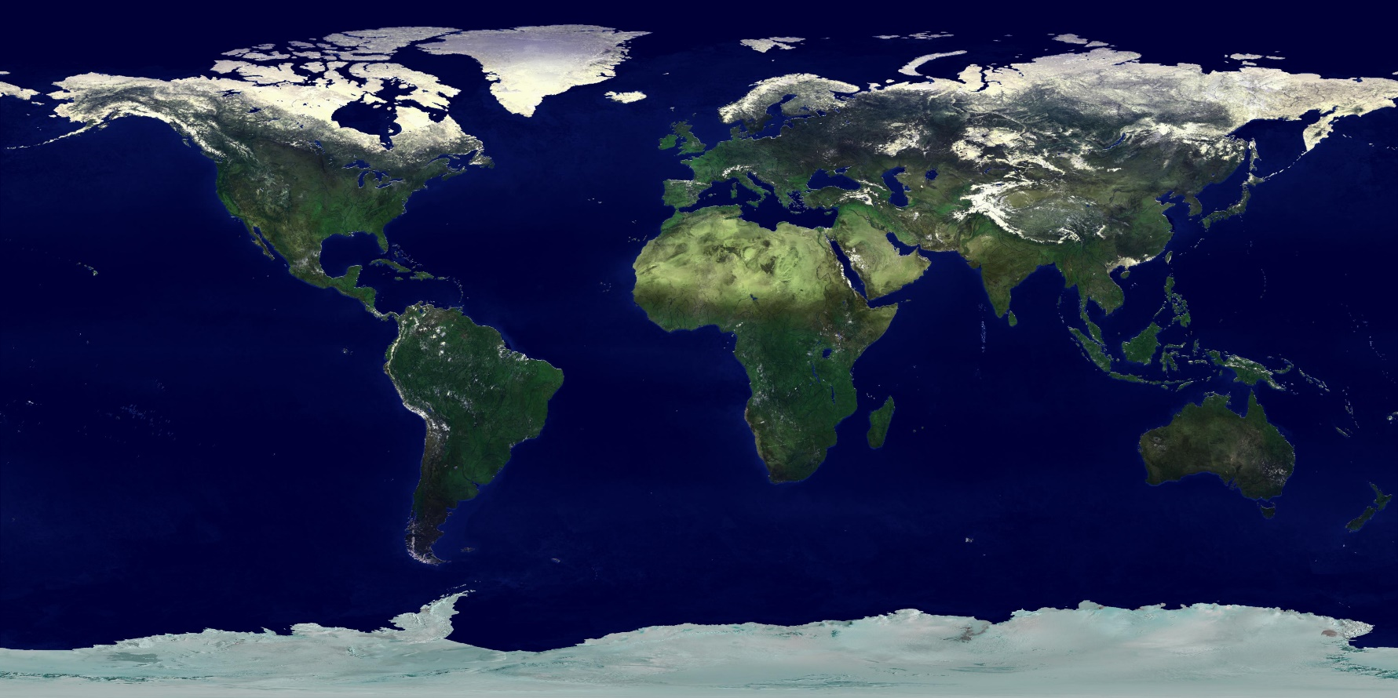
«Geceyi, gündüzü, Güneş'i ve Ay'ı yaratan O'dur; her biri bir yörüngede yüzüp gidiyor.»
Enbiya Suresi, 33

Slide 5


Video izliyoruz

Slide 6


Slide 7
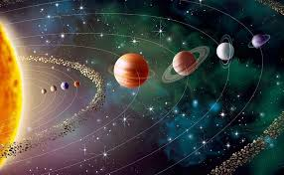
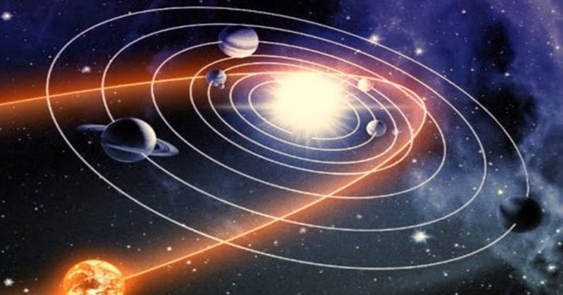
Hayatta hiçbir şey kendiliğinden veya tesadüfen var olamaz. Tüm varlıkları meydana getiren bir sebep bulunur.
Evren de yoktan var olduğuna göre onu da yaratan bir güç vardır. O da Yüce Allah’tır.

Slide 8
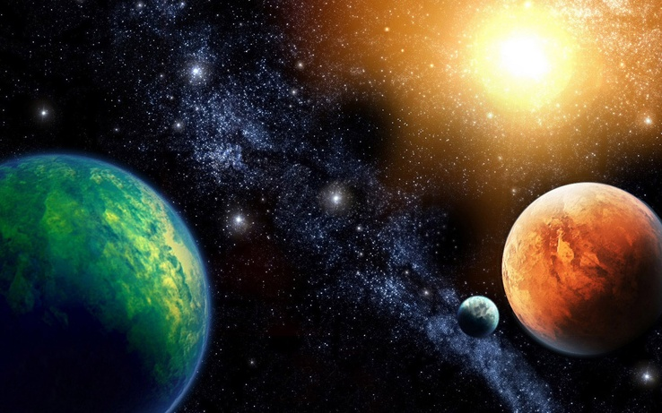
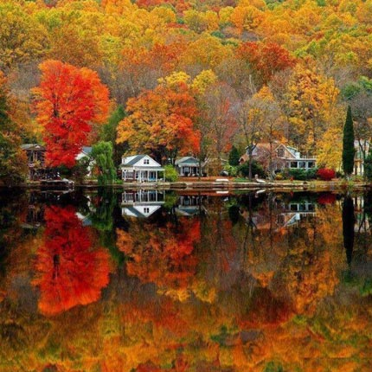
Tesadüfler sonucu bir canlı hücresinin meydana gelmesi, bir hurda yığınına isabet eden kasırganın savurduğu parçalarla tesadüfen bir Boeing 747 uçağının oluşması kadar imkansızdır.
Fred Hoyle, Nature, 12 Kasım 1981
Yukarıda verilen sözü yorumlayalım

Slide 9
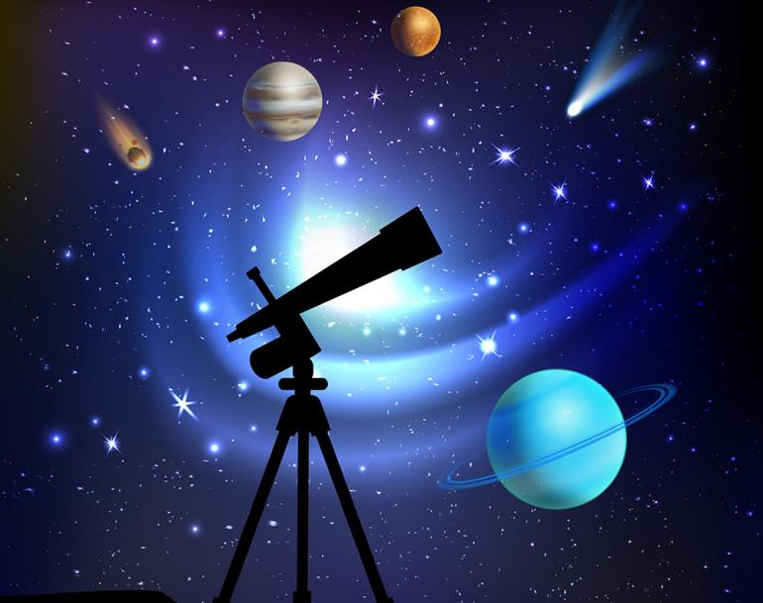
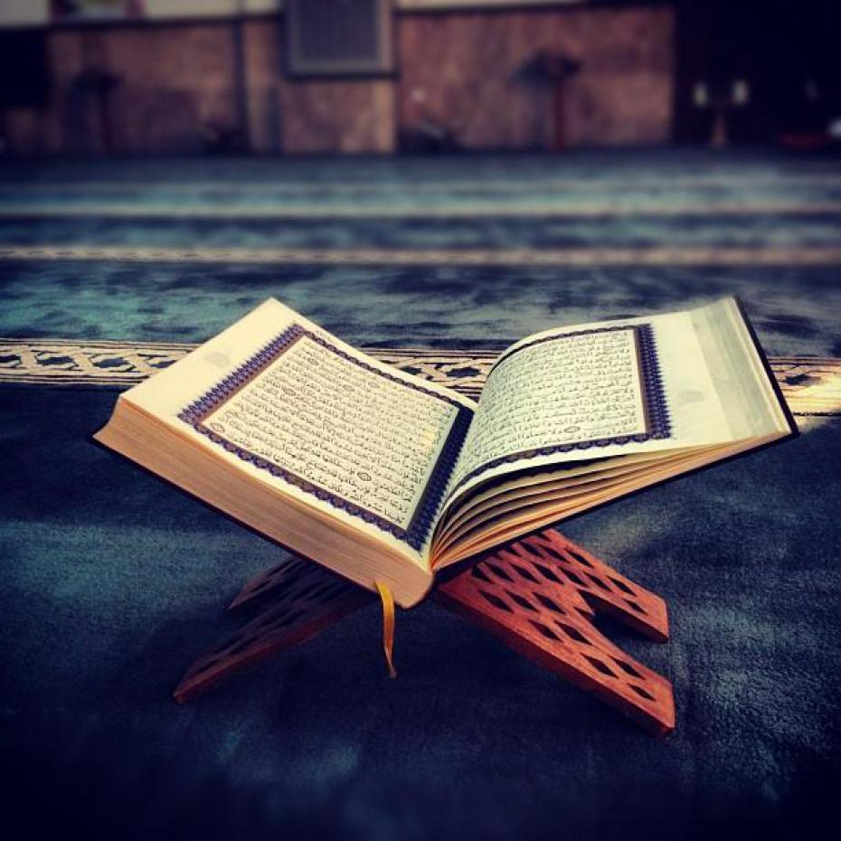
Yedi kat gökleri mükemmel bir uyum, ahenk ve düzen içinde yaratan Allah’tır. Rahman'ın yaratmasında hiçbir kusur, hiçbir uyumsuzluk ve düzensizlik göremezsin. Gözlerini çevir de bak bakalım, herhangi bir kusur görebilecek misin?!
Mülk suresi, 3. ayet
Ayetten hangi sonuçları çıkartabiliriz?

Slide 10
Ayet -Yorum
Göğün nasıl yükseltildiğine, dağların nasıl dikildiğine, yeryüzünün nasıl yayıldığına bakmazlar mı?”
(Gâşiye suresi, 18-20. ayetler.)
“O, geceyi, gündüzü, güneşi ve ayı sizin hizmetinize verdi. Yıldızlar da Allah’ın emri ile hareket ederler. Şüphesiz ki bunlarda aklını kullananlar için pek çok deliller vardır. Yeryüzünde rengarenk şeyleri de sizin için yaratmıştır. Bunda, öğüt alan kimseler için ibret vardır.”
(Nahl suresi, 12-13. ayetler.)
Ayetlerin ana konusu nedir?
Allah’ın varlığı
Ayetlerde Allah’ın varlığına neler delil olarak gösterilmiştir?
Gökyüzü, güneş, ay … yaratılışı
Ayetlere göre ….
Evrende Allah’ın varlığını gösteren pek çok delil var.

Slide 11
Bazı İslam bilginleri, insanların kendi başlarına Allah’ın varlığını ve birliğini idrak edemeyeceklerini öne sürerek çeşitli deliller ortaya koymuşlardır.
Allah’ın Varlığıyla İlgili Deliler
1
2
Gaye ve nizam delili
Ekmel (mükemmel) varlık delili

Slide 12
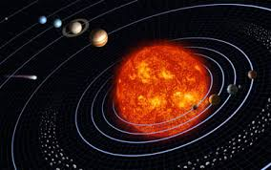
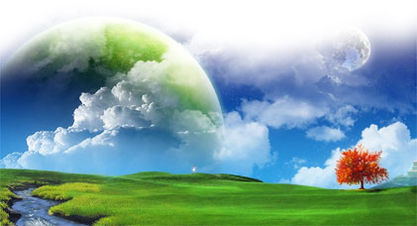
1
Gaye ve nizam delili
Bu delil dış dünyada gördüğümüz varlıkların sahip olduğu düzen ve amaçtan hareketle Allah’ın (c.c.) varlığını ve birliğini ispatlamaya çalışır. Kâinatta var olan her şey bir ölçü ve ahenk içindedir.
Evrende kurulu bir düzen vardır ve bu düzenin sonsuz faydalar takip etmektedir. Böyle bir düzen (nizam) bir düzen kurucuyu (nâzımı) gerektirir.

Slide 13
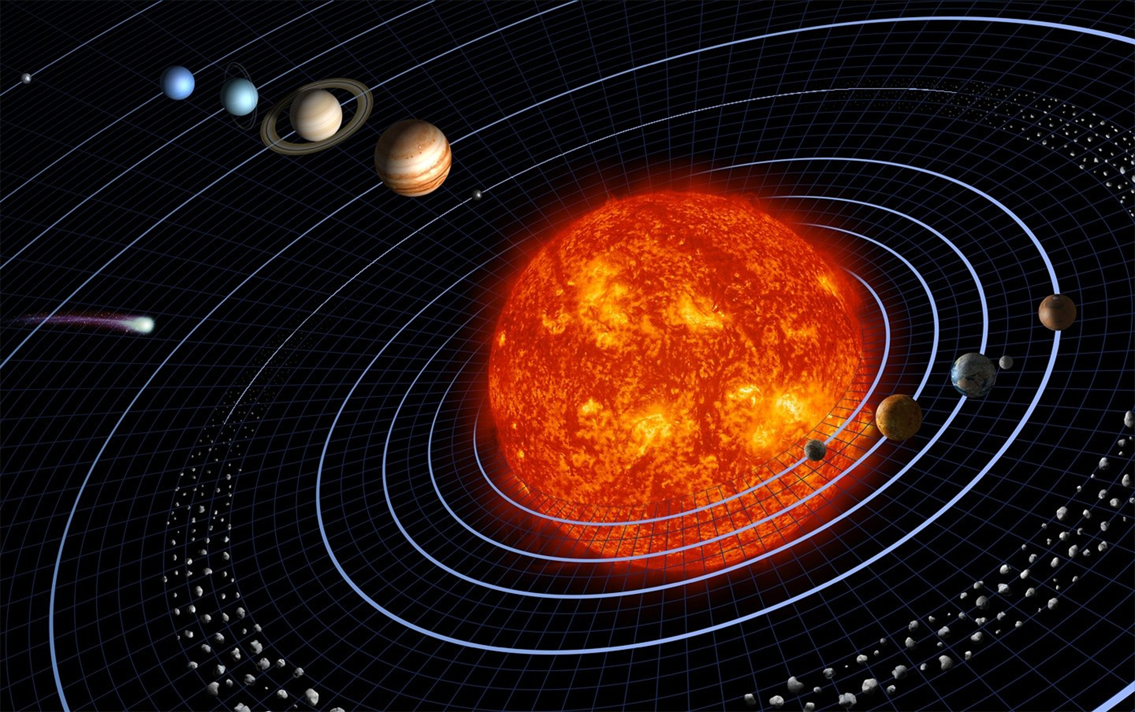



Kader ve Evrendeki Düzen
Evrendeki düzene örnekler
Dünya'nın atmosferinde yaklaşık olarak %78 oranında azot, %21 oranında oksijen bulunuyor.
Dünya’nın eksen eğikliği 23° 27’ şeklindedir.
Normal bireyler biri anneden diğeri babadan aktarılan 23 çift yani 46 kromozoma sahiptir.
Bu örneklerdeki sayılar sizce rastgele mi belirlenmiş?
Örneklerdeki sayılar değişse neler olur?

Slide 14
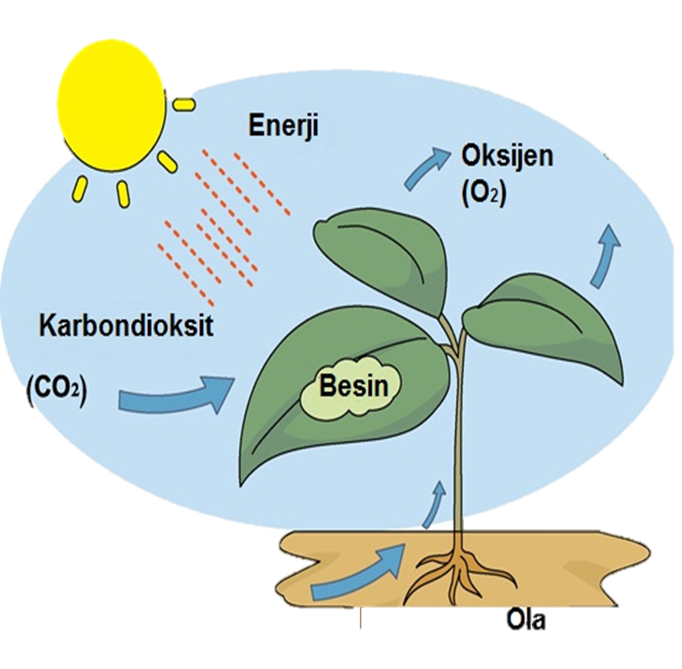
Gaye ve nizam deliline örnekler
Atmosferde %21 oksijen, %77 azot ve %2 oranında da diğer gazlar bulunur. Eğer oksijen biraz daha fazla oranda olsaydı bir kibrit çakıldığında dünya yanabilirdi.
Canlı varlıkların hayatta kalmaları için oksijen tüketmesi, bunun sonucunda karbondioksit açığa çıkarması, bitkilerin bu karbondioksiti kullanıp oksijen üretmesi.

Slide 15
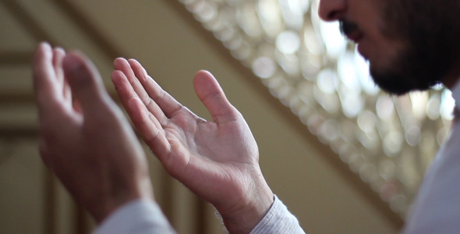
2
Ekmel (mükemmel) varlık delili
Allah’ın (c.c.) varlığını insanın zihninde oluşan bir düşünceden hareketle ispatlamaya çalışır.

Slide 16
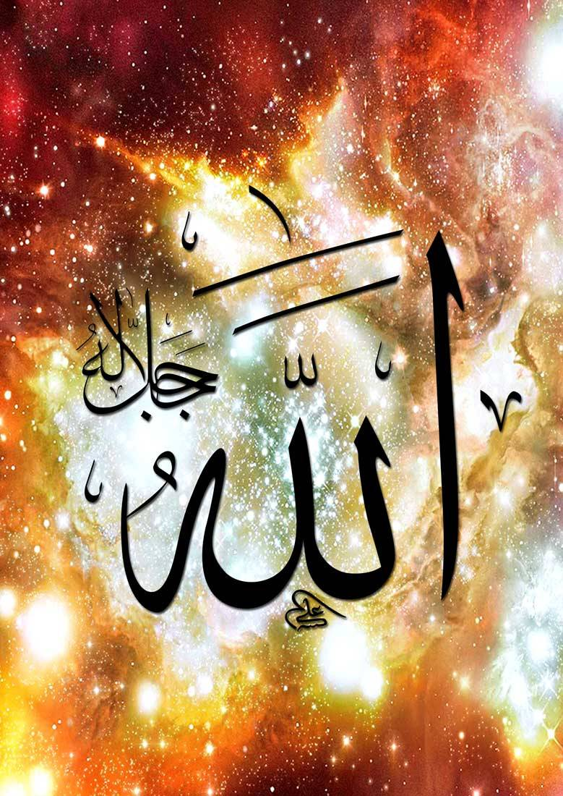
Allah’ın Birliği: Tevhid
“Eğer yerde ve gökte Allah’tan başka ilahlar bulunsaydı yer ve gök (bunların düzeni) kesinlikle bozulurdu...”
Enbiyâ suresi, 22. ayet.
Ayette verilmek istenen mesajları bulalım.

Slide 17
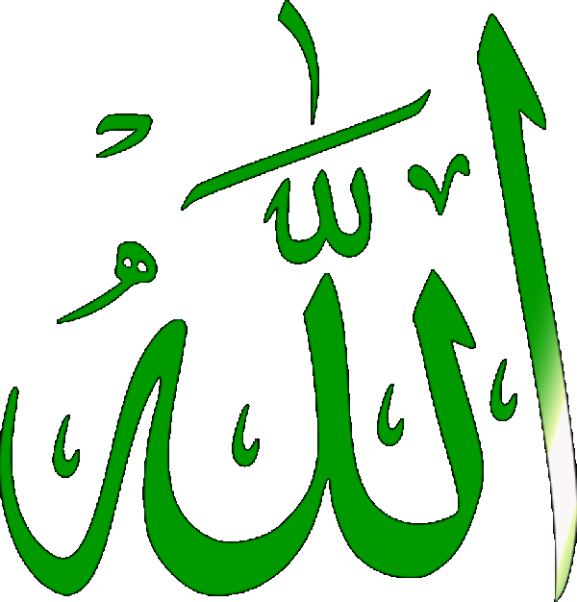
Allah’ın Birliği: Tevhid
Tevhid
Kâinatta tek yaratıcı olmasaydı evrenin düzeni bozulurdu. Evrende kaos ve düzensizlik ortaya çıkardı.
İslam düşüncesinde Allah’ın birliği tevhid kavramı ile ifade edilir.
Allah’ın (c.c.) birliği ve tekliği, O’nun eşi ve benzeri olmadığı anlamına da gelir

Slide 18
Etkinlikler için tıklayınız
Etkinlikler için tıklayınız
Yukarıdaki bağlantıdan etkinliklerin açılmaması durumundan dindersimateryal.com sitesinde etkinliklere ulaşabilirsiniz.

Slide 19

Evrenin yasaları ile ilgili,
  I. Zaman ve mekâna göre değişiklik gösterir.
  II. Gözlenebilir olgu ve olaylara dayanır.
  III. İnsanlar tarafından konulan temel ilkelerdir.
  IV. Aynı türden olayların tümü için geçerlidir.
yargılarından hangileri doğrudur?
2024 LGS SORUSU
II ve IV
III ve IV
A
C
I ve II
I ve III
B
D

Slide 20


Doğru Yanlış
Doğada ve insan bedeninde bulunan birçok delil bizi tek bir
yaratıcının olduğu fikrine ulaştırır.
D
Y
1
    Duygularımız ve Kur’an-ı Kerim’in sunduğu bilgiler bizi, Allah’ın (c.c.) varlığını ve birliğini kabul etmeye sevk eder.
D
Y
2
3
İslam bilginleri Allah’ın varlığıyla ilgili sadece iki delil ortaya koymuşlar.
D
Y
İslam düşüncesinde Allah’ın birliği tevhid kavramıyla ifade edilmiştir.
D
Y
4
“Biz her şeyi bir ölçüye göre yarattık.” ayeti gaye ve nizam delili ile ilgilidir.
D
Y
5
Ekmel delili, ‘tabiattaki uyum ve ahenk Allah'ın (c.c.) varlığını ispatlar' fikrinden hareket eder.
6
D
Y

Slide 21
“Eğer yerde ve gökte Allah’tan başka tanrılar olsaydı kesinlikle ikisinin de düzeni bozulurdu...” (Enbiya suresi, 22. ayet)
1. Bu ayette vurgulanan husus aşağıdakilerden hangisidir?
MEB Kazanım Testleri
x
A
Allah’ın her şeyi bildiği
B
Ezeli ve ebedi olanın yalnızca Allah olduğu
x
x
C
Allah’ın hiçbir şeye muhtaç olmadığı
✔
D
Allah’ın bir ve tek olduğu
x
E
Her şeyin yaratıcısının Allah olduğu

Slide 22
“Yedi göğü birbiriyle tam bir uygunluk içinde yaratan O’dur. Rahman’ın yaratışında hiçbir uyumsuzluk göremezsin. Gözünü çevir de bir bak, bir bozukluk görebiliyor musun? Sonra gözünü tekrar tekrar çevir de bak; (kusur arayan) göz aradığını bulamadan bitkin olarak sana dönecektir.” (Mülk suresi, 3 ve 4. ayetler) Bu ayetlerden
  Allah’ın yarattığı her şeyde bir düzen vardır.
  Varlıklar arasında uyum vardır.
  Evrende görülen düzen tek bir yaratıcının olduğunu göstermektedir.
2. sonuçların hangilerine ulaşılabilir?
MEB Kazanım Testleri
X
A
Yalnız I
X
B
Yalnız II
X
C
I, III
X
D
II, III
E
✔
I, II, III

Slide 23




MUSTAFA YILDIRIM
DİN KÜLTÜRÜ VE AHLAK BİLGİSİ ÖĞRETMENİ
www.dindersimateryal.com
mustafa_yildirim129
t.me/Dindersimateryalcom

